Slide 1
Il nichilismo, Da Drugo a Nietzsche
Prof. Marco Apolloni
“[…] perché la filosofia sta al cinema come il pane alla nutella”
(“Filosofi da oscar” di marco apolloni, giaconi editore, recanati 2016)

Slide 2
Obiettivi e competenze
Comprendere e saper mettere al servizio della propria vita la:
1) bellezza,
2) semplicità,
3) pervasività,
4) utilità
della filosofia, in generale, e della cine-filosofia, in particolare.

Slide 3
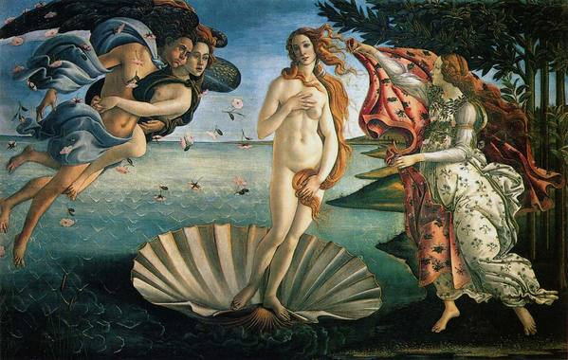

Slide 4


Slide 5
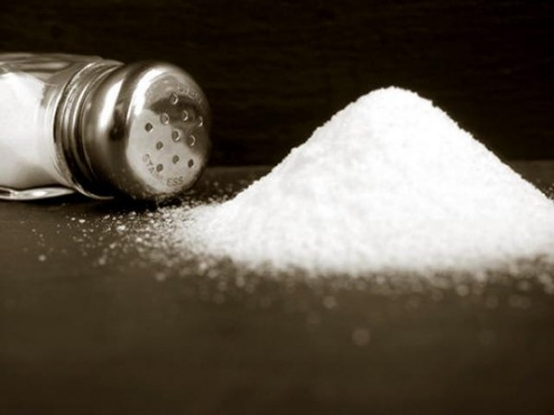

Slide 6


Slide 7

Il dubbio amletico
“To be or not to be?”. Tradotto: “Essere o non essere?”.
Se questo è il dilemma – e non ci sono dubbi che lo sia – cosa scegliere? I nichilisti fanno il tifo per il non essere, ma, pure i nichilisti cattivi, se messi alle strette, scelgono l’essere, magari riducendo in non essere gli altri.

Slide 8
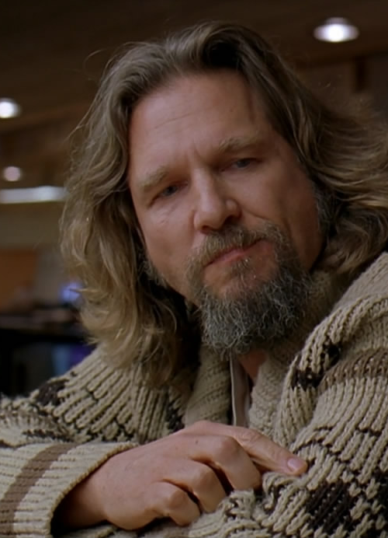
Film sconclusionato
“Il grande Lebowski” (1998), film dei fratelli Coen, non suscita pareri unanimi. E ciò è bene, almeno per me. Perché? Diffidate dai pareri unanimi, sia che si tratti di lodi o di critiche, “[…] l’unanimità è spesso sinonimo di omologazione, conformismo” (p. 44).

Slide 9

Drugo, un inetto
Drugo – in inglese “Dude”, che equivale un po’ al nostro “Tizio” – è un “eroe antieroico, antiretorico e donchisciottesco” (p. 45). Appartiene alla schiera degli inetti. Ricordate lo Zeno Cosini, protagonista del capolavoro di Italo Svevo “La coscienza di Zeno”? Be’, Drugo gli assomiglia, seppure in una versione più easy.

Slide 10

Esempio di “cinéma vert”
Il termine francese “vert” sta per “verde” e “il verde di cui parliamo è, ovviamente, quello della foglia di marijuana. Essendone l’elemento essenziale, la “maria” dà un certo tono cromatico a tutta la trama del film” (dal libro “Il vangelo secondo Lebowski”). Eppure c’è di più, molto di più, altrimenti non staremo qui a parlarne in chiave filosofica.

Slide 11
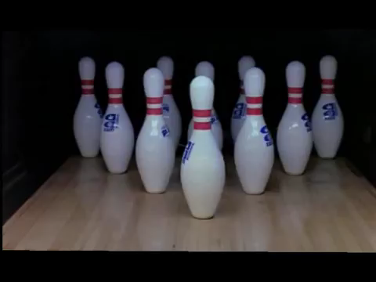

Slide 12
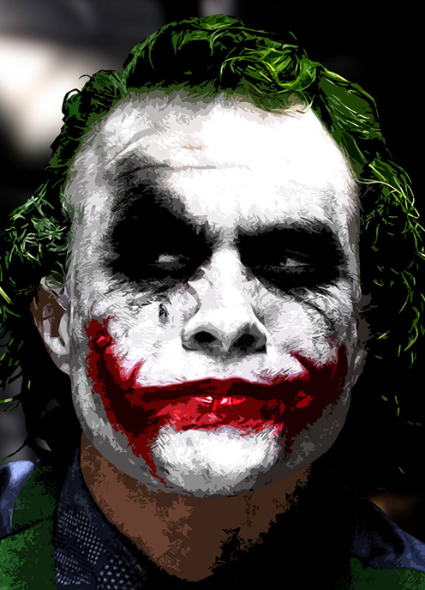
Nichilisti buoni e nichilisti cattivi
Occorre distinguere tra gli uni e gli altri. Quale aspetto li differenzia? I nichilisti buoni “loro malgrado, finiscono sempre col fare la cosa giusta” (p. 46), quando e se costretti, un po’ come fa Drugo, nel film. I nichilisti cattivi, invece, rappresentati nella pellicola dai tre musicisti falliti, sanno solo distruggere.

Slide 13
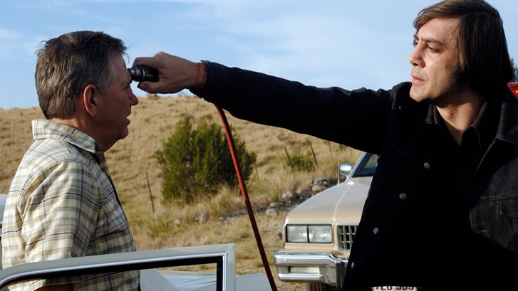
“Il regista a due teste”
Così vengono definiti i fratelli Coen.
I loro film (“Fargo”, “Non è un paese per vecchi”, solo per citare i più noti) puntano, più che sulla trama, sui personaggi e sulle situazioni, spesso paradossali, che questi scatenano.
“Il grande Lebowski” non fa eccezione. La trama sembra una parodia del romanzo di Raymond Chandler “Il grande sonno”. Potrebbe anche non esserci, per quel che conta. Il cuore, il cervello, nonché il motore del film è Drugo e gli altri personaggi rappresentativi di un certo tipo umano: Walt, Danny, Jesus Quintana, il Narratore.

Slide 14
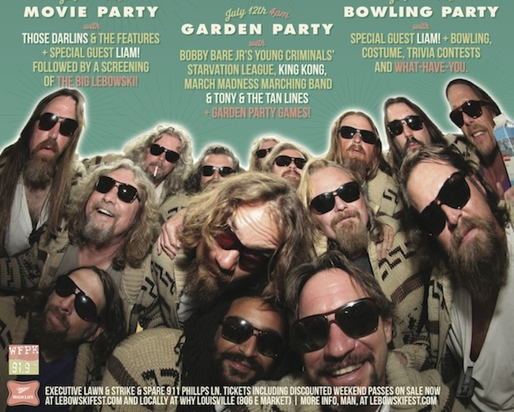
Fenomeno di massa
Come il miglior vino, anche “Il grande Lebowski” è più buono invecchiato.
Ha ispirato una religione che conta oltre 300 mila seguaci in tutto il mondo (compresa l’Italia, www.dudeismo.org): il dudeismo.
Il “Lebowski Fest” è l’evento dove schiere di fan del Drugo si danno ritrovo, indossando vestaglie e trangugiando White Russian.

Slide 15

Drugo e nietzsche, maestri zen
Perché accostare un “cazzone illuminato”, ma pur sempre “cazzone”, qual è Drugo, con il filosofo Friedrich Nietzsche? Perché quest’ultimo, oltre a essere zen come il protagonista del film dei fratelli Coen, è senz’altro il più Drugo dei filosofi occidentali.
In realtà non serve dire di un filosofo che è occidentale. Questo perché la filosofia è una creazione occidentale. Nasce in Grecia attorno al IV secolo A. C. – in realtà prima, ma questo è il secolo della svolta – e si diffonde poi in Occidente, originando scuole o correnti di pensiero diverse. Ciascuna portatrice della propria concezione del mondo.
In Oriente si deve parlare piuttosto di pensiero sapienziale, che non è però paragonabile a quello filosofico occidentale.
Esistono, però, dei pensatori-ponte tra questi due mondi, Oriente e Occidente, Nietzsche è uno di questi.

Slide 16
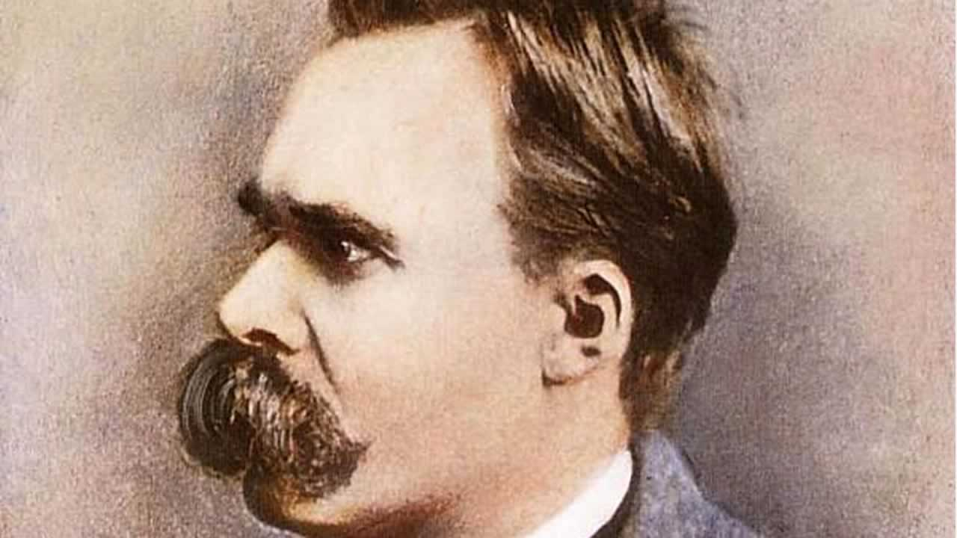

Slide 17
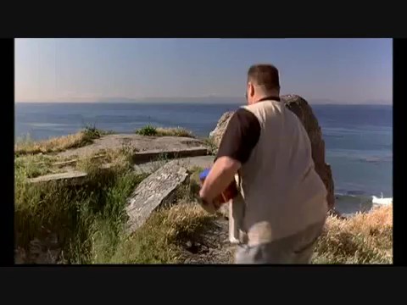

Slide 18
Due logiche a confronto
La Logica occidentale è aristotelica
La Logica orientale è sapienziale
La massima autorità in materia di logica ce l’ha Aristotele, il discepolo più brillante di Platone, a sua volta discepolo del padre della filosofia, Socrate.
Secondo l’aristotelico principio di non contraddizione, la verità o è bianca o è nera, non ci sono versi.
Dipende se si è o no juventini 😀 ⚽️ .
Per gli orientali – e pure per me perché sono juventino – è bianconera. A dir la verità, lo è pure per Nietzsche, per il Drugo e per tutti quelli che prendono la vita come viene. Il "prenderla come viene" è il leitmotiv del film dei Coen.

Slide 19
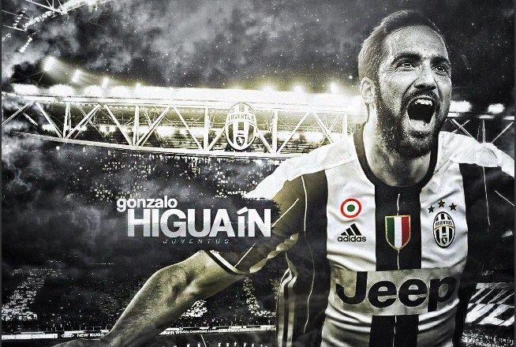

Slide 20
L'amor fati di Nietzsche e il “prenderla come viene” di Drugo
Scegliere il proprio destino e amarlo, questo significa – in estrema sintesi – l’amor fati nietzscheano. È un concetto della classicità greca che Nietzsche, da quel classicista studioso dei Greci qual è stato, ha fatto suo.
In sostanza, perché lottare contro la corrente se è tanto bello lasciarvisi trasportare? A patto che si scelga in quale corrente nuotare o affogare.
Facciamo un esempio. Scelgo che il mio destino dev’essere fare l’insegnante. Be’, se amo davvero il mio fato, allora devo anche amarlo al punto da non deviare mettendomi a fare l'avvocato o il panettiere. Lo stesso dicasi per il suddetto avvocato o panettiere, che non deve deviare dal proprio percorso mettendosi a insegnare. Ciascuno deve diventare ciò che è, direbbe Nietzsche.
In altre parole: seguite la vostra corrente! Ovunque vi porterà andrà più che bene, perché è là che da sempre volevate andare.

Slide 21
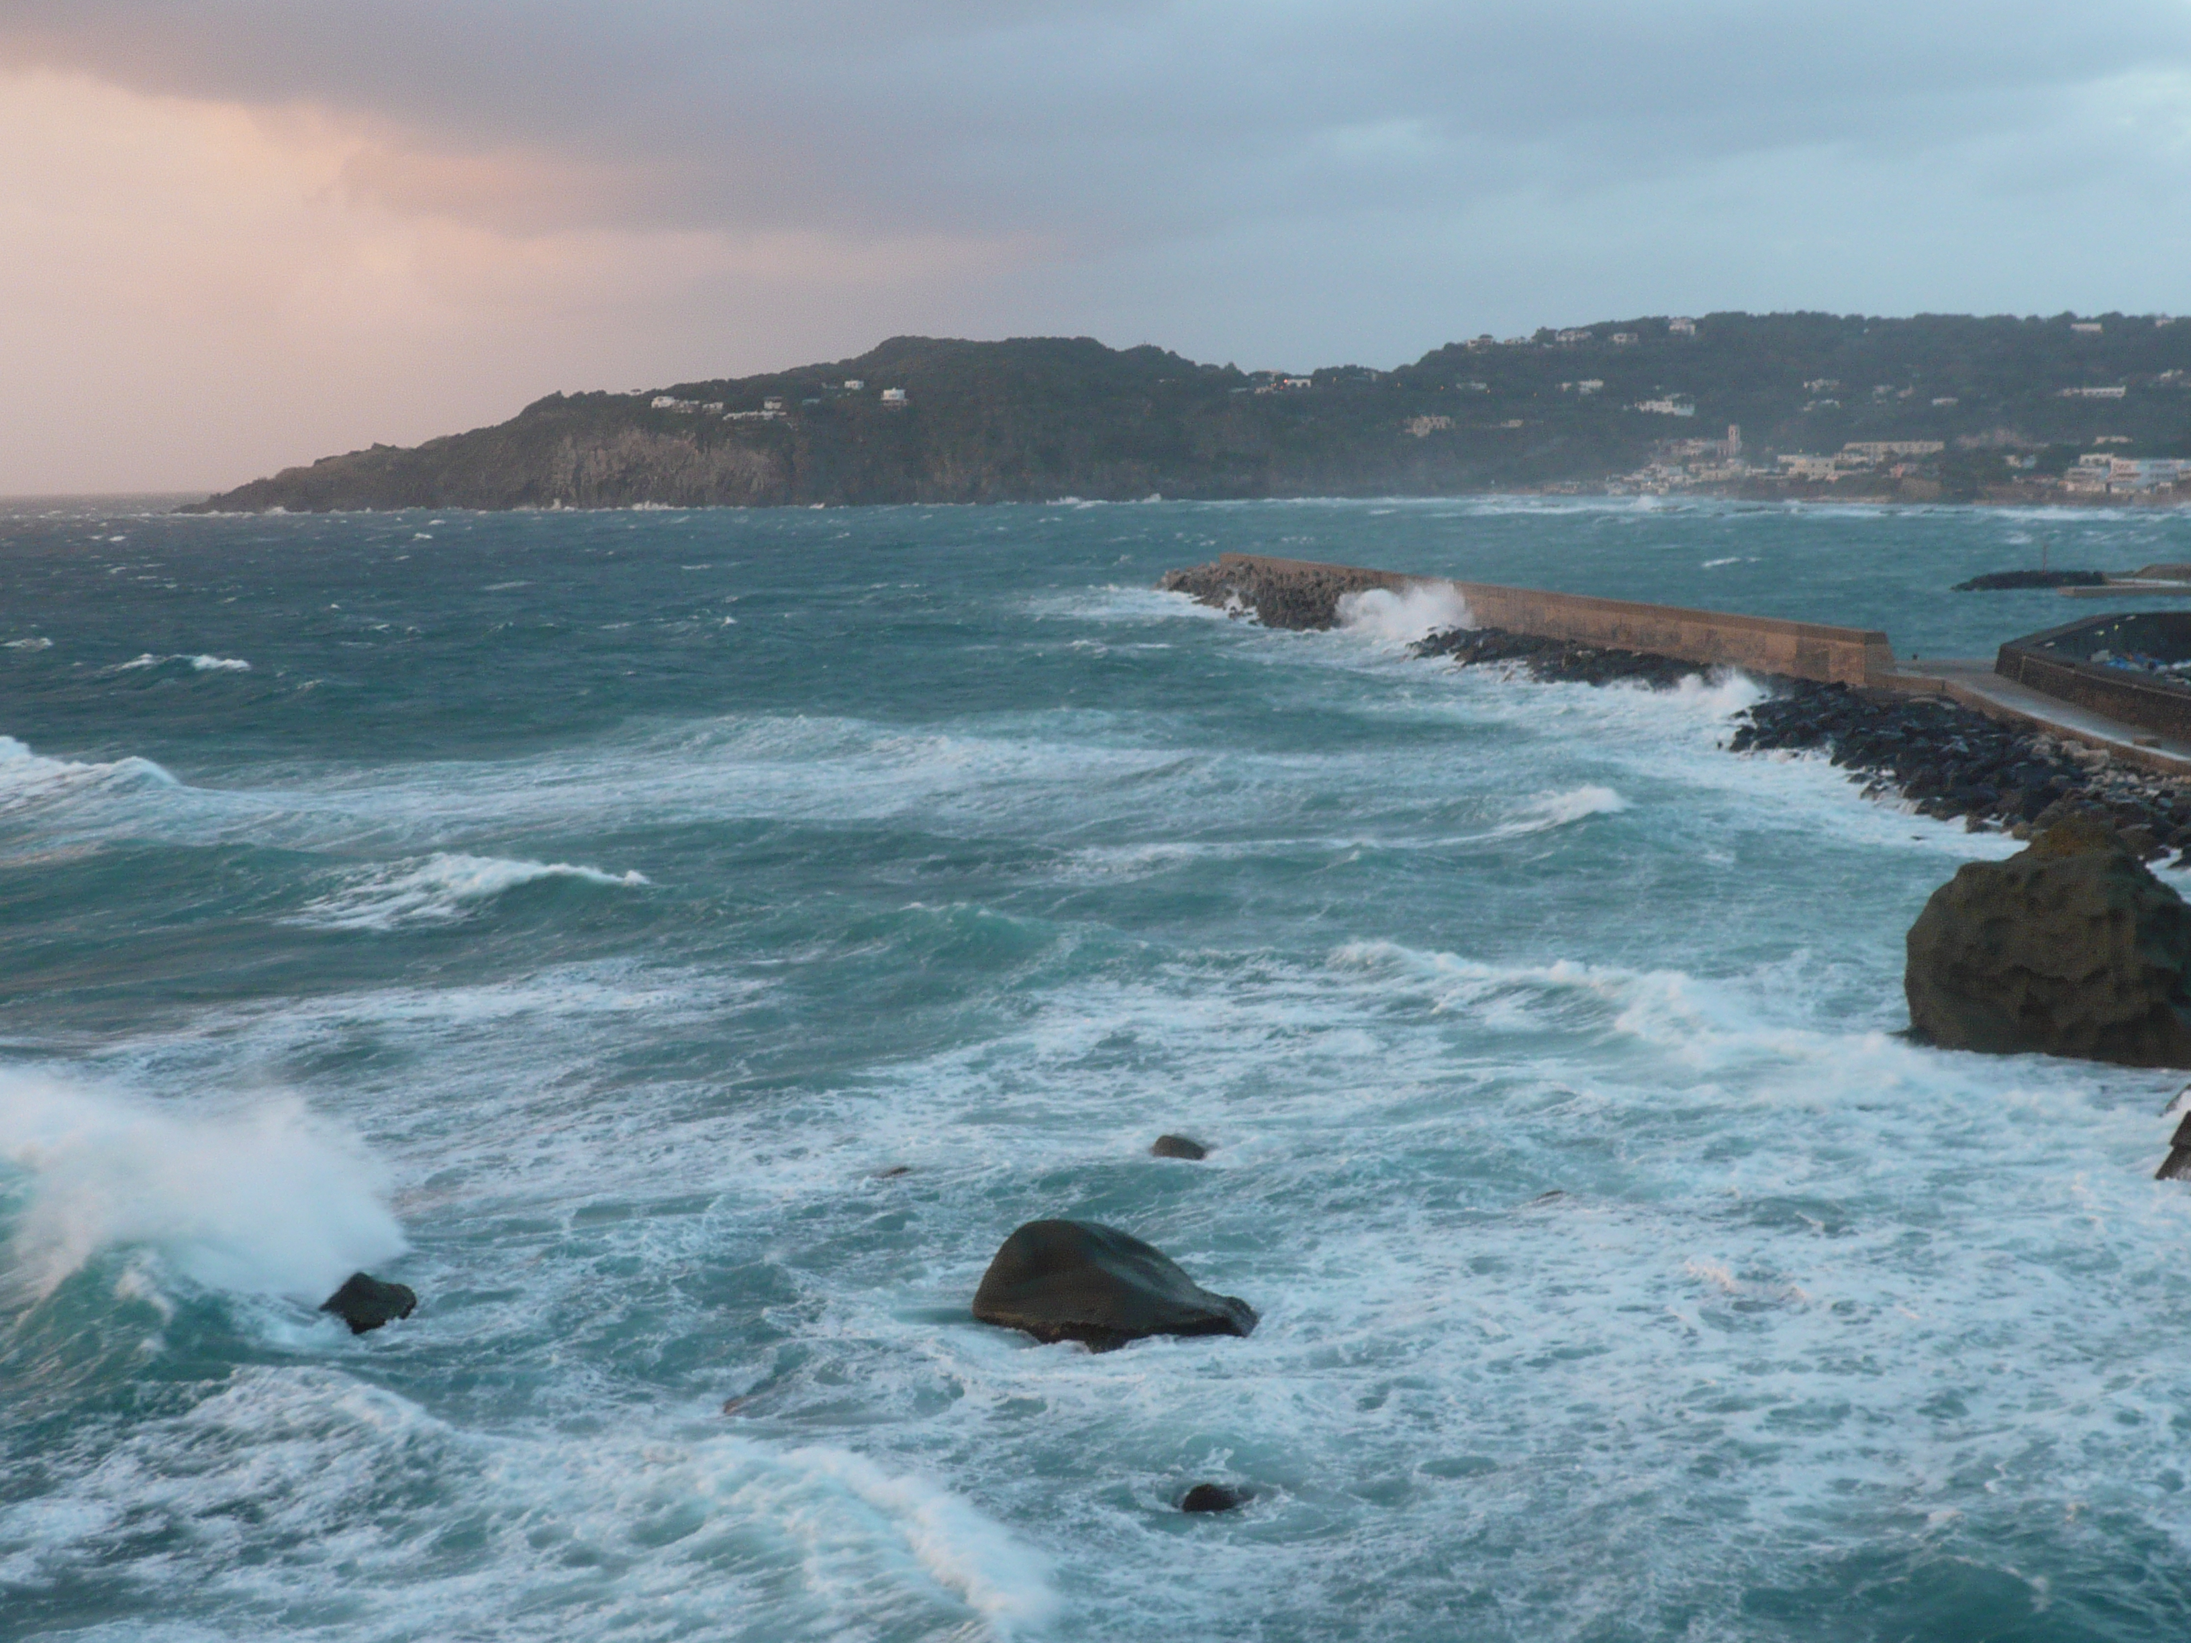

Slide 22
Nietzsche è nichilista?
Innanzitutto, Nietzsche è uno studioso di quel fenomeno denominato nichilismo.
È mia opinione che, come Drugo, Nietzsche è sì un nichilista, ma di quelli buoni. Finisce sempre per fare la cosa giusta. In fondo, della sua filosofia basata sul principio-chiave del diventare ciò che si è, tutto si può dire tranne che non sia positiva per la nostra psiche. La psicanalisi non a caso è in debito con il pensiero di Nietzsche (si veda Ludwig Klages). Ciò perché è cosa buona e giusta, per la salute e l’integrità della propria psiche, divenire ciò che si è, ciò per cui si è nati, realizzando la nostra potenza.

Slide 23


Slide 24
Nietzsche e la volontà di potenza. Storia di un fraintendimento
Per colpa della sciagurata sorella Elisabeth, Nietzsche è erroneamente passato alla storia come un filosofo nazistoide, la cui filosofia ha ispirato le nefandezze compiute durante il Terzo Reich.
Tutt’al più lo si può definire un figlio del suo tempo e come tale, ovvero come molti intellettuali e non della sua epoca: antisemita. L’antisemitismo di Nietzsche trapela dalle pagine de “L’anticristo”, che, malgrado il titolo, più che Cristo, prende di mira l’apostolo Paolo, creatore del cristianesimo così come lo conosciamo. In realtà è opinione di Nietzsche che il solo e unico cristiano sia stato: Cristo.
Una prima obiezione, ovvia ma – per alcuni – non troppo, Nietzsche non può essere stato nazista. Muore nel 1900, che è l’anno di nascita di...

Slide 25
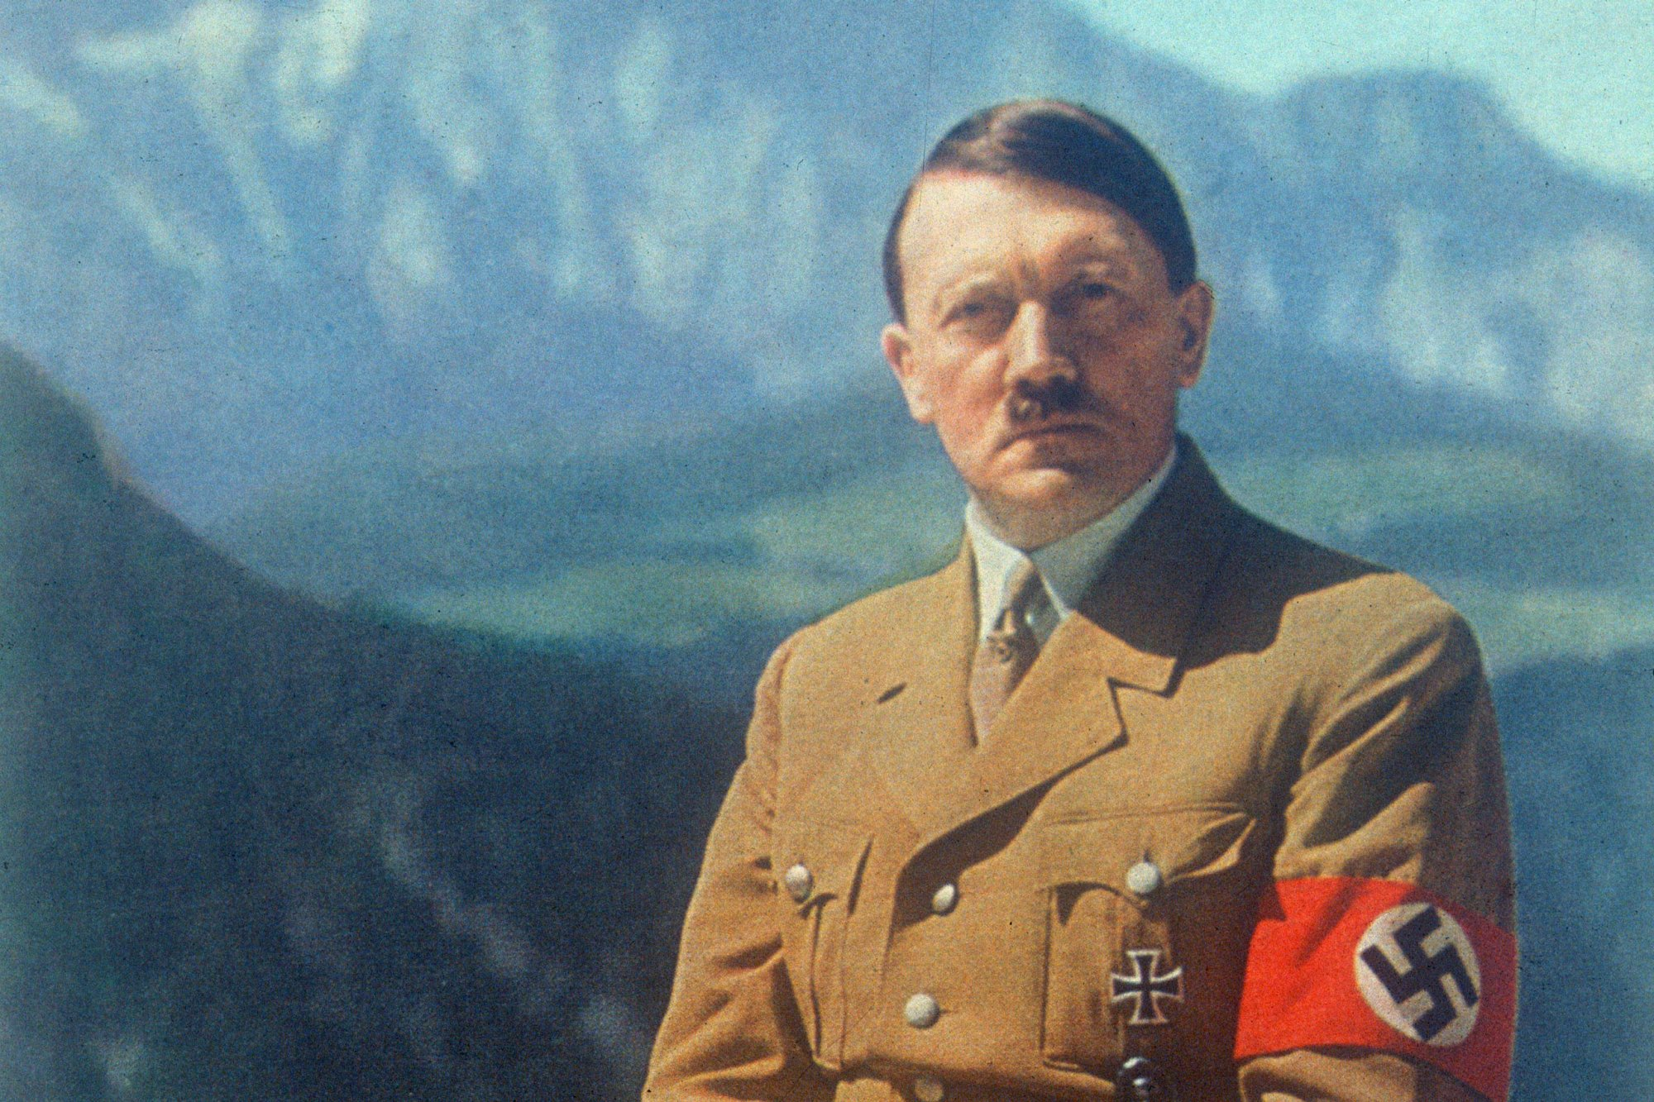

Slide 26
Cos’è allora la volontà di potenza?
Un’opera postuma, curata dalla sorella Elisabeth, lei sì simpatizzante nazionalsocialista. Un’opera aforistica, composta da aforismi, scritta da Nietzsche sul finire di una lunga malattia neurodegenerativa, la sifilide, che lo riduce, prima di ucciderlo, in condizioni pietose.
Di solito filosofia e biografia di un filosofo sono due materie distinte. Il caso di Nietzsche è invece la classica eccezione che conferma la regola. Infatti: la filosofia nietzscheana è fortemente influenzata dalla sofferenza psico-fisica del suo autore. Tra l’altro sfortunato in amore. Per colpa di…

Slide 27
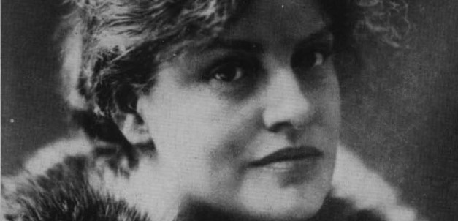

Slide 28
Volontà in Schopenhauer e in Nietzsche
Schopenhauer
Nietzsche
È una forza cieca, tiranna, che fa sentire i suoi morsi attraverso il corpo.
Non vuole nient’altro che se stessa. Vuole, vuole, vuole in continuazione. Più soldi, più sesso, più cose, più tutto. Il suo volere è incessante e implacabile.
È negativa.
È volontà di affermazione. In questo mica tanto positiva; giustifica la legge del più forte (si veda il caso del cristianesimo additato come “morale da schiavi”).
Si riprende però perché ci spinge a realizzare la nostra potenzialità, a diventare ciò che si è. Se non volessimo, neppure potremmo.
È positiva.

Slide 29
L’abito non fa il monaco
Questo è l’insegnamento profondo vuoi della filosofia di Nietzsche e vuoi anche del film “Il grande Lebowski”.
Giudicare dalle apparenze è quasi sempre sbagliato.
Se è vero che l'abito non fa il monaco, è altrettanto vero che non tutti quelli che hanno l'abito sono monaci. Il mio ragionamento è semplice: così come non credo che tutti quelli che vanno in giro in vestaglia e infradito sono dei maniaci seasuali pronti a sventolarti il batacchio alla prima occasione, allo stesso modo diffido da quei piazzisti che vanno vestiti in giacca e cravatta, che magari vogliono venderti titoli tossici e che vengono chiamati affaristi anziché criminali come meriterebbero.

Slide 30
